Slide 1

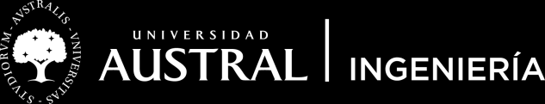
Aprendizaje Supervisado

Slide 2
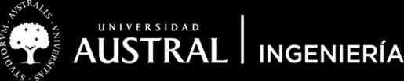
Construcción de la Base

Slide 3
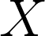
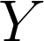
Construcción de la Base
Asumimos que X depende de Y
Lo que no sabemos es la verdadera relación entre X e Y

Slide 4
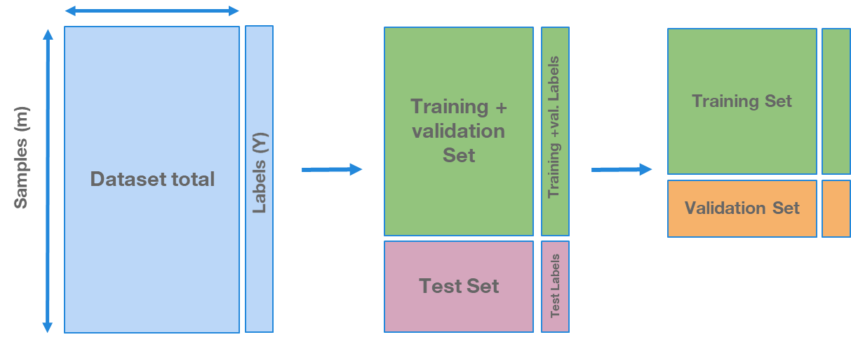
Construcción de la Base
El clasificador aprenderá la regla de decisión utilizando el train set (samples + labels). Luego clasificará las muestras de test (sin mirar las labels de test) y se medirá la exactitud de clasificación en testeo.

Slide 5
Cross Validation

Slide 6
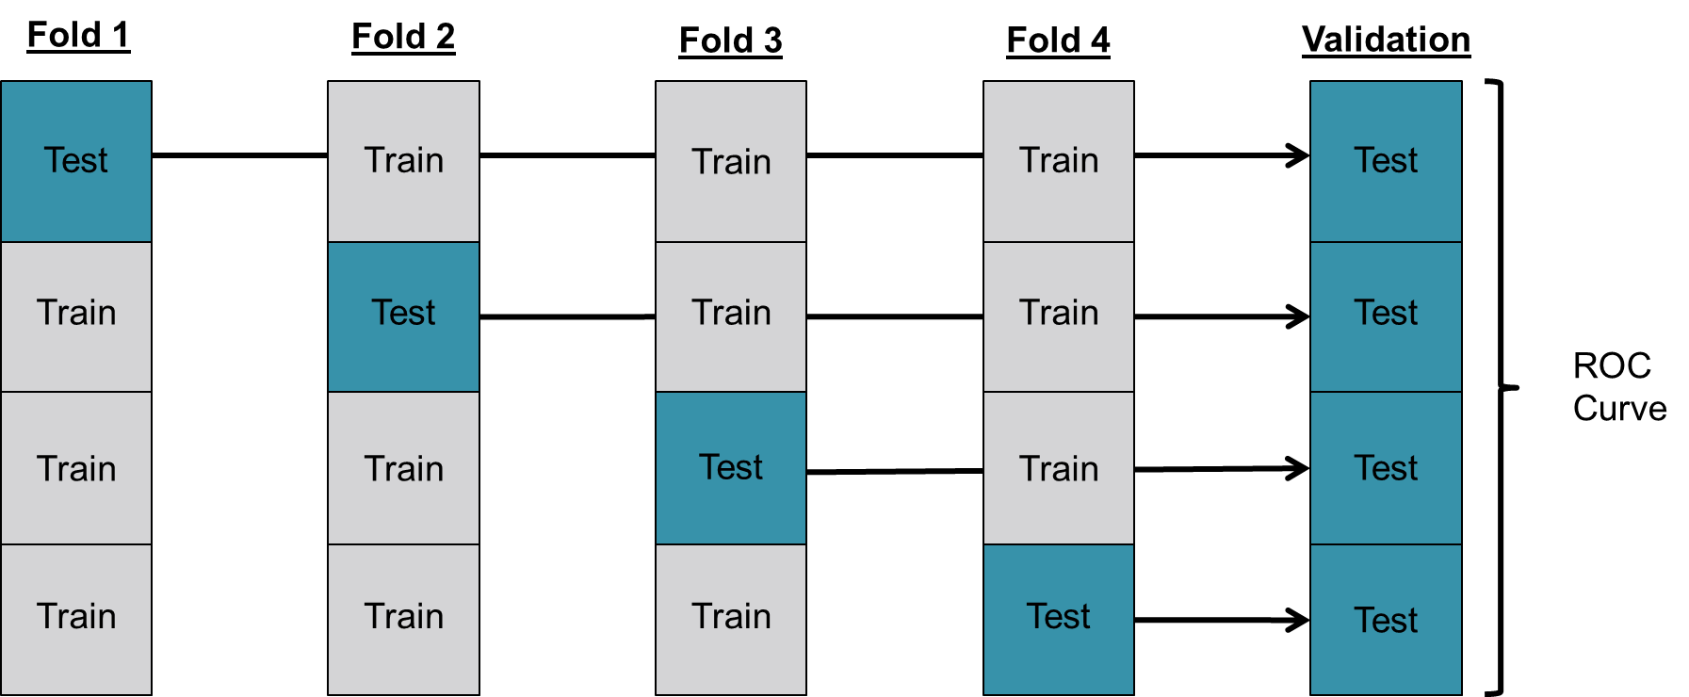
Cross Validation

Slide 7
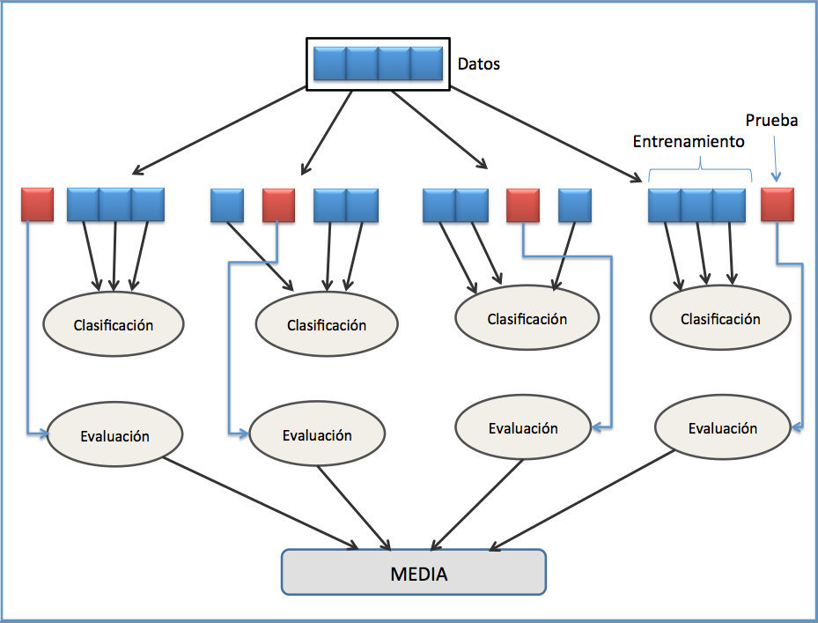
Cross Validation

Slide 8
Random Search

Slide 9
Random Search
For (i = 1 : Número de iteraciones del Random Search): {
Parámetro 1 = aleatorio entre (valor mínimo ; valor máximo)
Parámetro 2 = aleatorio entre (valor mínimo ; valor máximo)
Parámetro 3 = aleatorio entre (valor mínimo ; valor máximo)
For (f = 1 : Número de Folds de Cross Validation): {
Train = Entrenar el Modelo en todos los Folds menos uno
Test = Testear el Modelo en el Fold que no usamos para entrenar
Resultado Parcial = Guardar la predicción en Test y el valor real.
}
Resultado Total = Suma de los Resultados Parciales
AUC Modelo = Calcular el AUC para todos los Folds de validación (Test)
Salida = Guardar el AUC final y los Parámetros que generan ese resultado
}

Slide 10
Medición de Resultados

Slide 11
Matriz de Confusión
Predicción
Clase 1
Clase 2
Accuracy = (TN+TP) / Total
Error = (FP+FN) / Total
Recall = TP / (FP+TP)
Precision = = TP / (FN+TP)
Clase 1
True
Negative
False Positive
Verdadera
Clase 2
False Negative
True
Positive

Slide 12
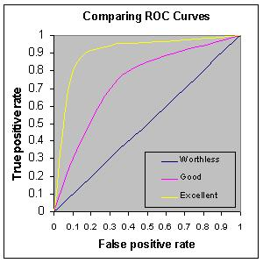
Área bajo la curva ROC
Ejemplo Visual: http://www.navan.name/roc/

Slide 13
Modelado

Slide 14
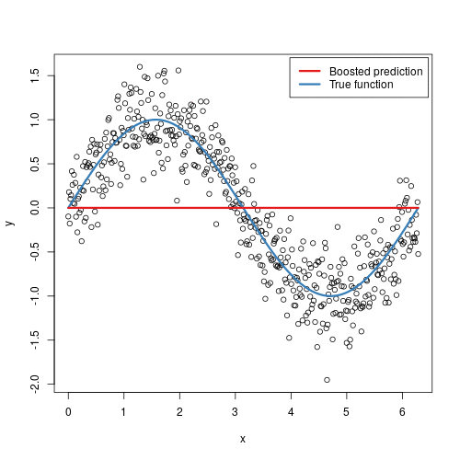
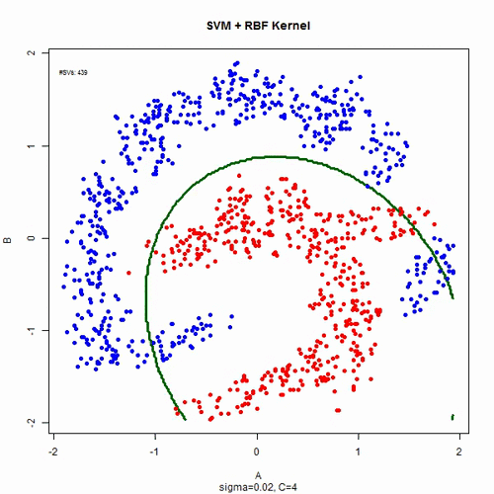
Tipos de Modelos
Regresión
Clasificación

Slide 15
Modelos Básicos

Slide 16
Arbol de Decisión

Slide 17
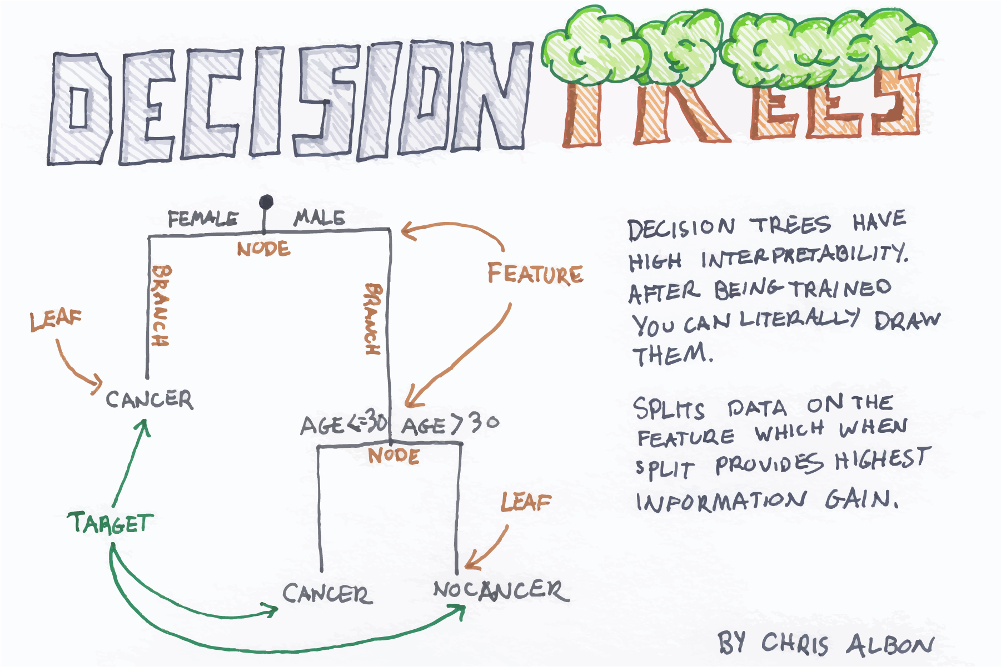
Arboles de Decisión

Slide 18
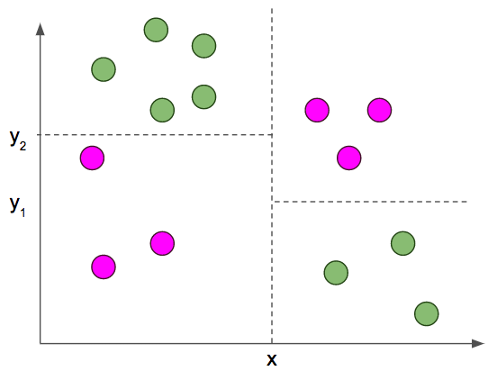
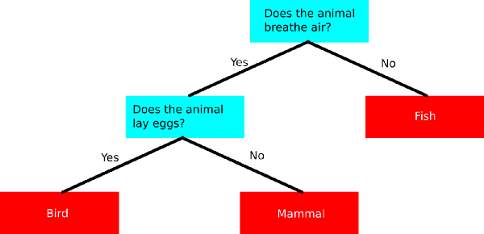
Arboles de Decisión
En función de los datos de entrenamiento, el modelo construye los niveles jerárquicos y las preguntas a realizar. Estas preguntas son determinadas en función de las “features” de nuestro dataset. El modelo de decision trees classification soporta problemas “multi-clase”.

Slide 19
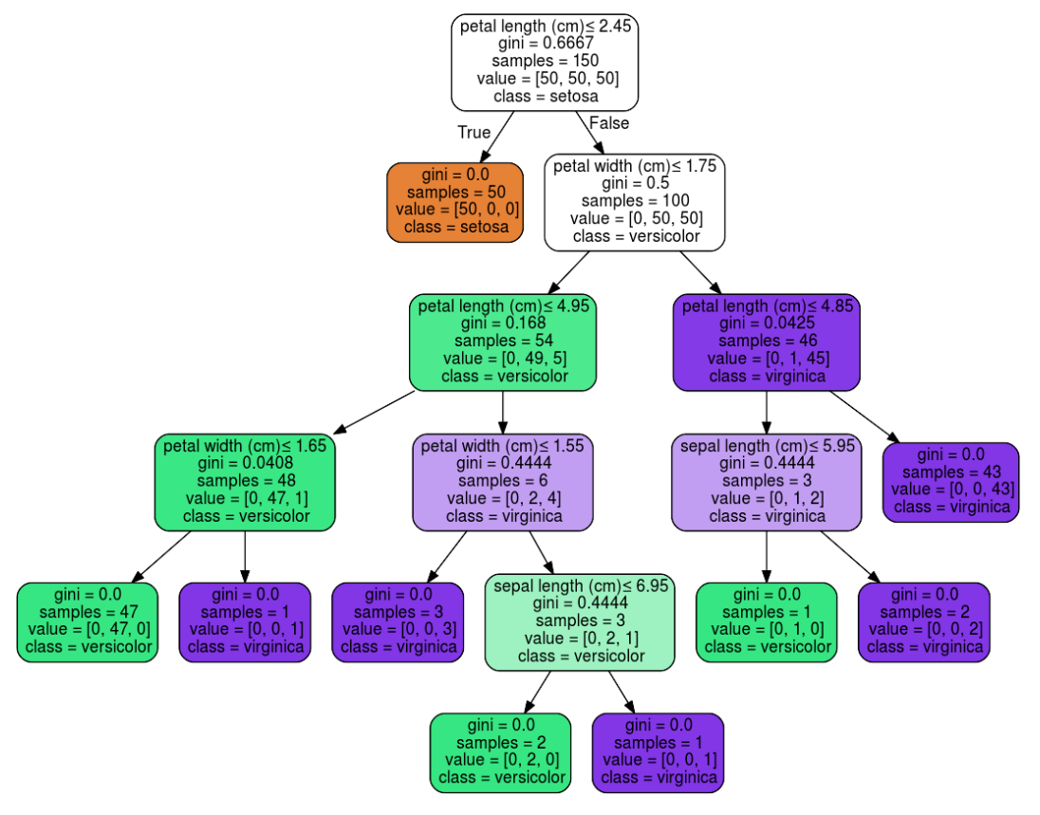
Arboles de Decisión - Iris

Slide 20
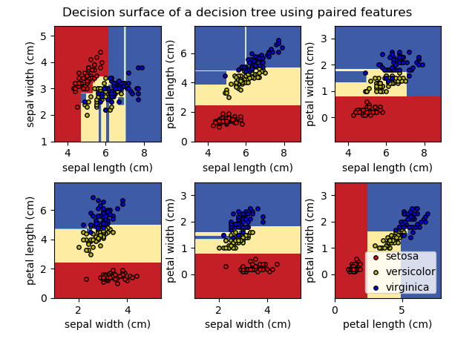
Arboles de Decisión - Iris

Slide 21
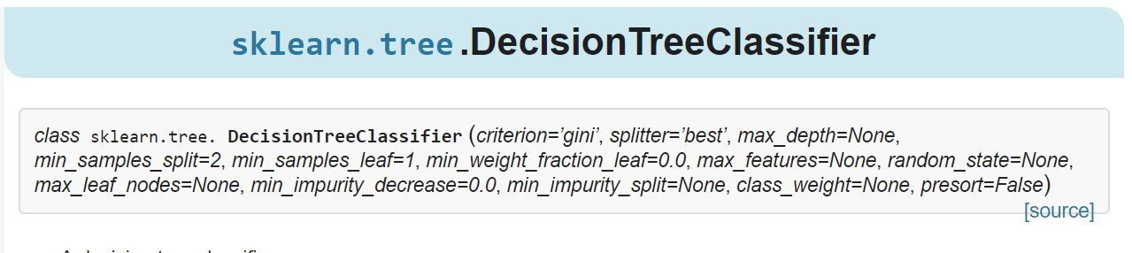
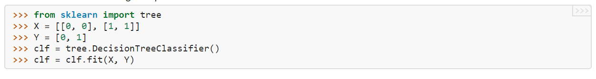
Arboles de Decisión

Slide 22
Regresión lineal

Slide 23

Regresión lineal
Se utiliza principalmente para Modelos de Regresión
Donde la Variable objetivo es Continua (numero real)
Se busca una dependencia de este objetivo en relación a las otras variables

Slide 24
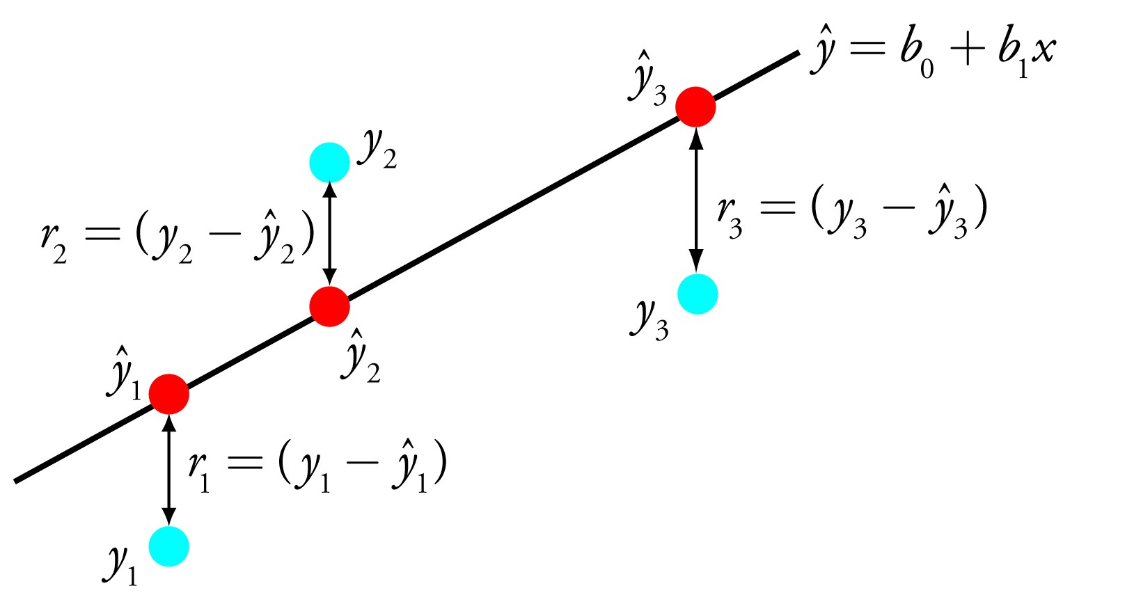
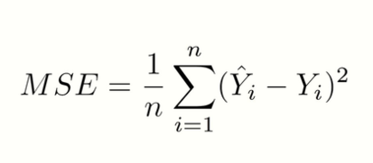
Regresión lineal
La medida de error es el Error Cuadrático Medio

Slide 25
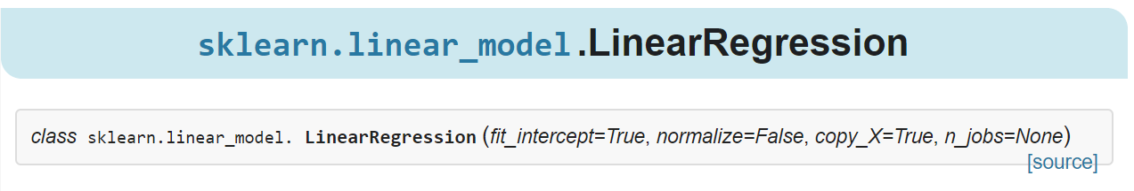
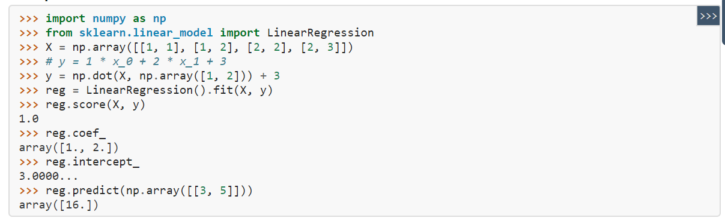
Regresión lineal

Slide 26
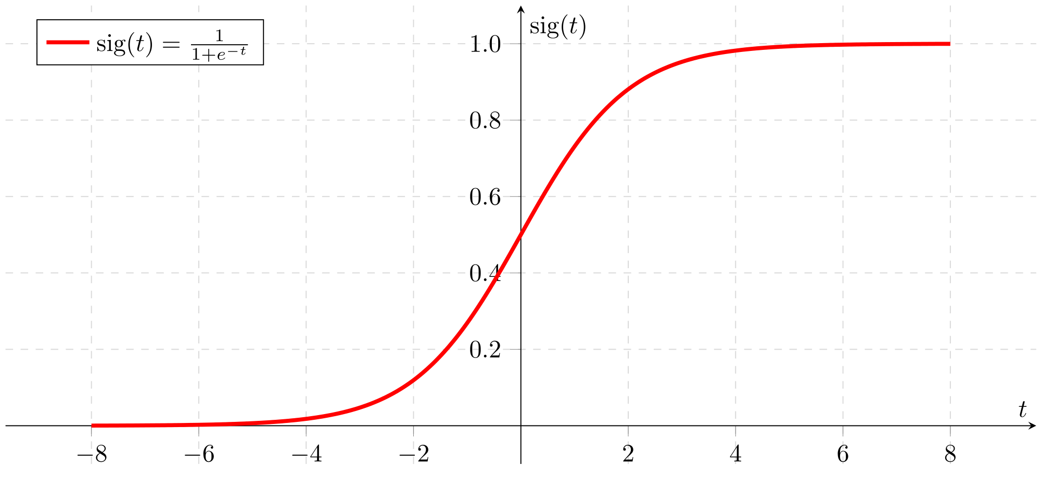
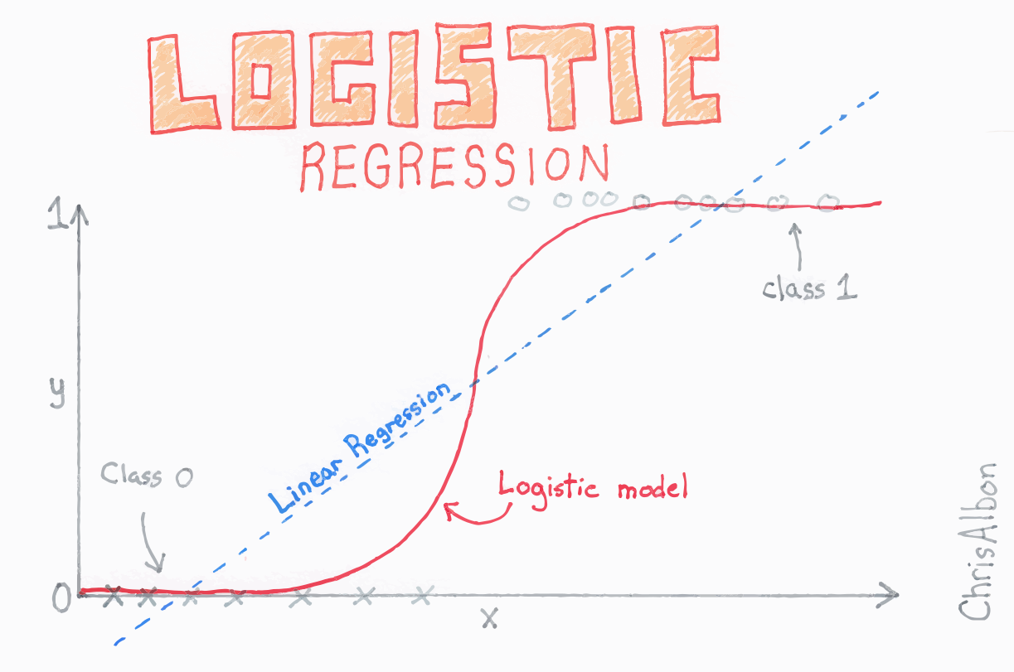
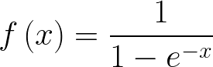
Regresión Logística
Función de activación “sigmoid”: mapea cualquier valor de X a un valor entre 0 y 1 pero nunca llega a estos extremos.

Slide 27
Vecinos más Cercanos (KNN)

Slide 28
KNN – K Vecinos más Cercanos
Requiere datos numéricos
Los datos deben estar normalizados
Medida de distancia (Euclideana)
Se define la Cantidad de Vecinos
Se pueden dar “pesos” a los puntos
N = 9
?
N = 3
?
?

Slide 29
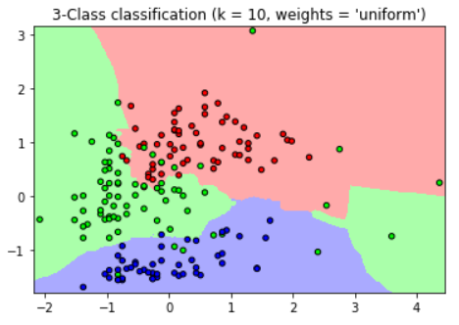
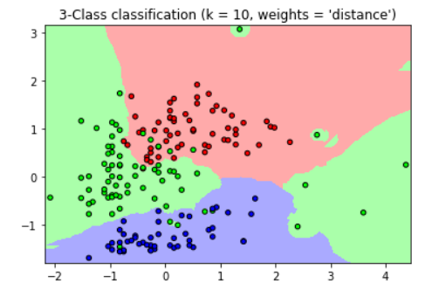
KNN – K Vecinos más Cercanos

Slide 30
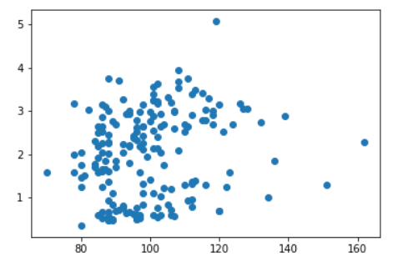
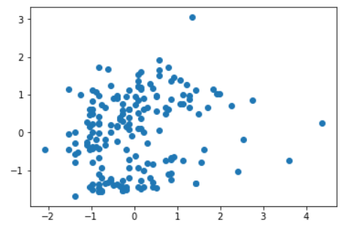
KNN – K Vecinos más Cercanos

Slide 31
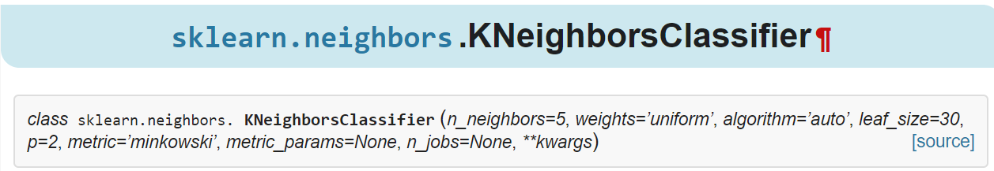
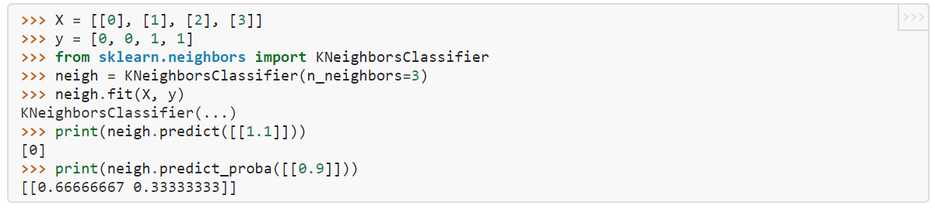
KNN – K Vecinos más Cercanos

Slide 32
Support Vector Machine

Slide 33
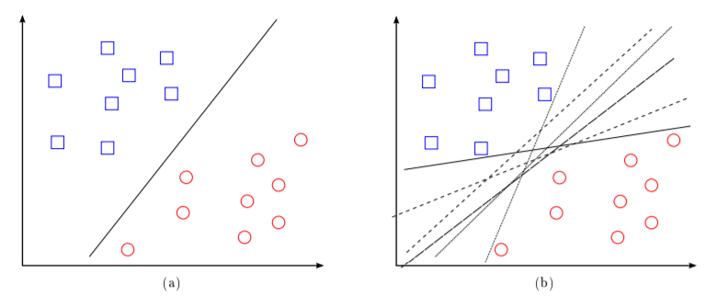
Support Vector Machine

Slide 34
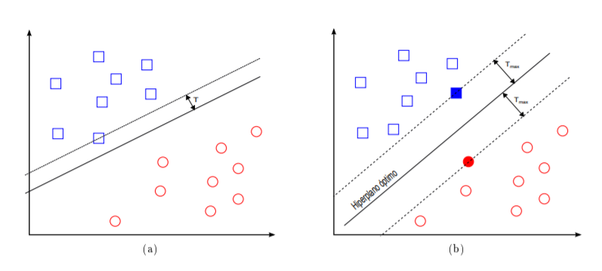
Support Vector Machine

Slide 35
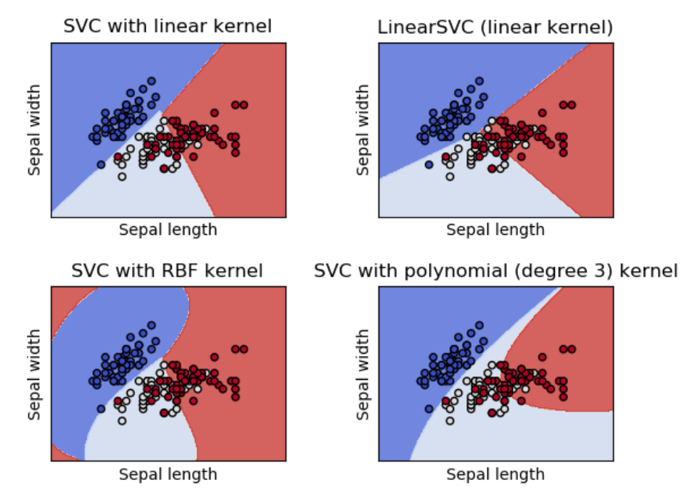
Support Vector Machine

Slide 36
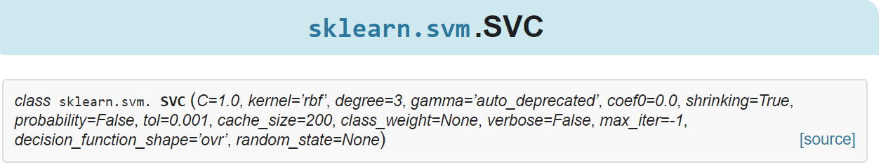
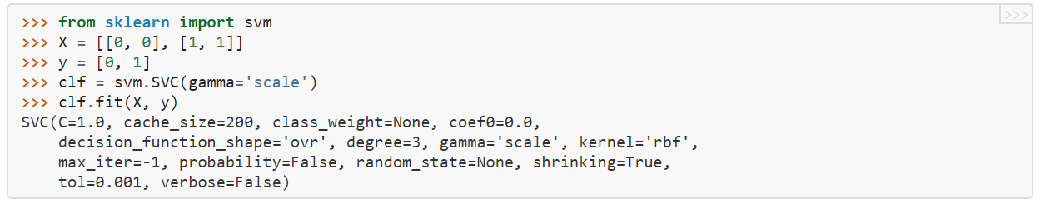
Support Vector Machine

Slide 37
Modelos Avanzados

Slide 38
Redes Neuronales

Slide 39
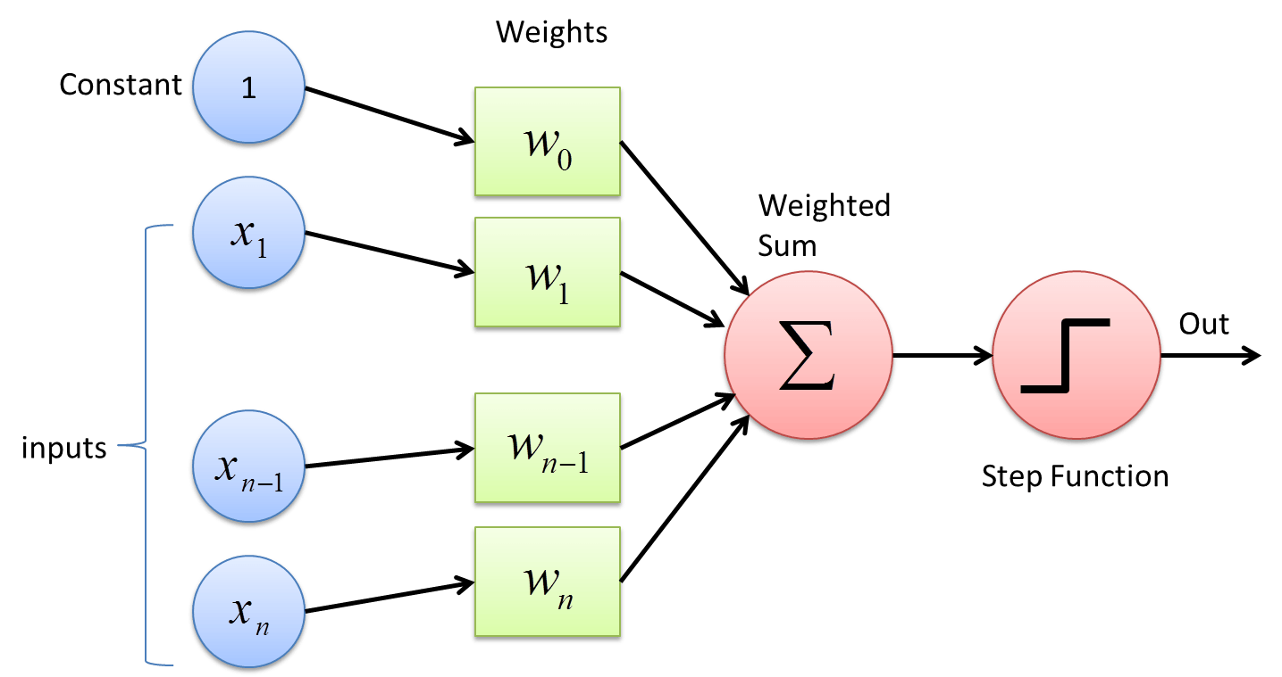
Perceptrón
Es un algoritmo de Clasificación Lineal originado en los años 50s. Por cada “feature” tendremos una entrada al modelo y cada entrada se le asignará un “peso”. Una vez asignados los pesos se deberá sumar todas las entradas con sus pesos y determinar el valor de salida (w*x+b). El resultado se determina por la función de activación, que en el caso de ser binario resultará como 0 o 1 (en otros casos -1 o 1).

Slide 40
Perceptrón
Es un modelo que trabaja “online”. Procesa una muestra a la vez. De esta manera los pesos también se actualizan gradualmente.
Únicamente en los casos donde el modelo realiza una predicción errónea los pesos se actualizan.
El perceptrón computa una función de costo basada en la cantidad de veces que hubo una mal clasificación.
Puede utilizar distintas funciones de activación:
Signo -> es -1 si x<0 y +1 si x>0.
Sigmoidea -> ya vista en la clase de regresión logística
TanH
ReLu

Slide 41
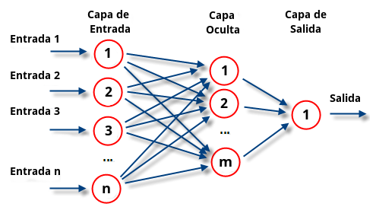
Perceptrón Multicapa (Multilayer Perceptron)
Si al modelo perceptrón le incorporamos capas intermedias entre la entrada y la salida obtenemos lo que comúnmente se llama “red neuronal con capas ocultas”.
El hecho de tener capas ocultas en el medio implica procesar la entrada con otro perceptrón lineal. Esta arquitectura permite poder captar patrones no lineales.

Slide 42
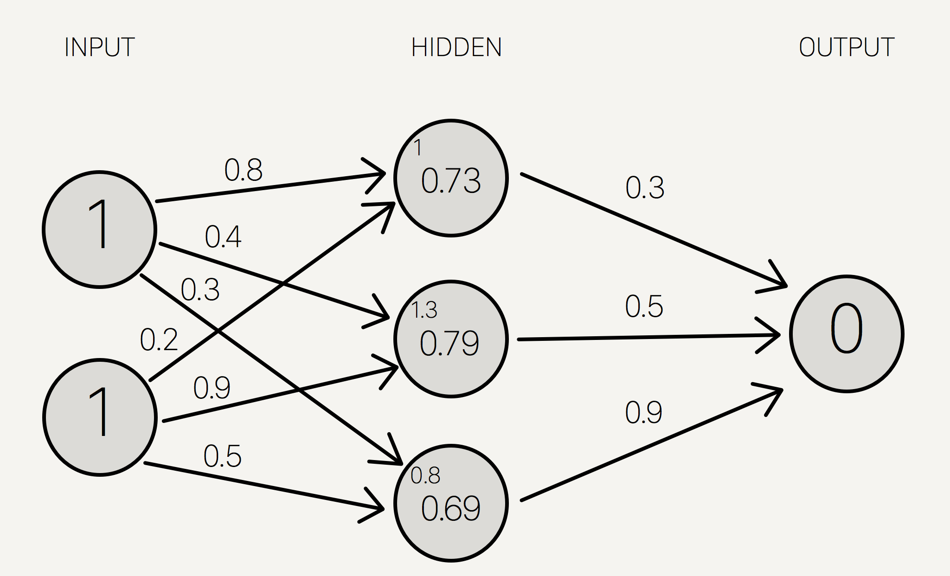
Perceptrón Multicapa (Multilayer Perceptron)
En el entrenamiento se debe determinar el valor de los pesos (cuánto “pesa” cada flecha), tanto de la primer capa, como de las capas intermedias.
La herramienta para calcular los pesos se denomina “backpropagation” y consiste en calcular los gradientes de cada capa a medida que pasan muestras por la red y son evaluadas.
Ejemplo Visual: https://playground.tensorflow.org

Slide 43
Bagging

Slide 44
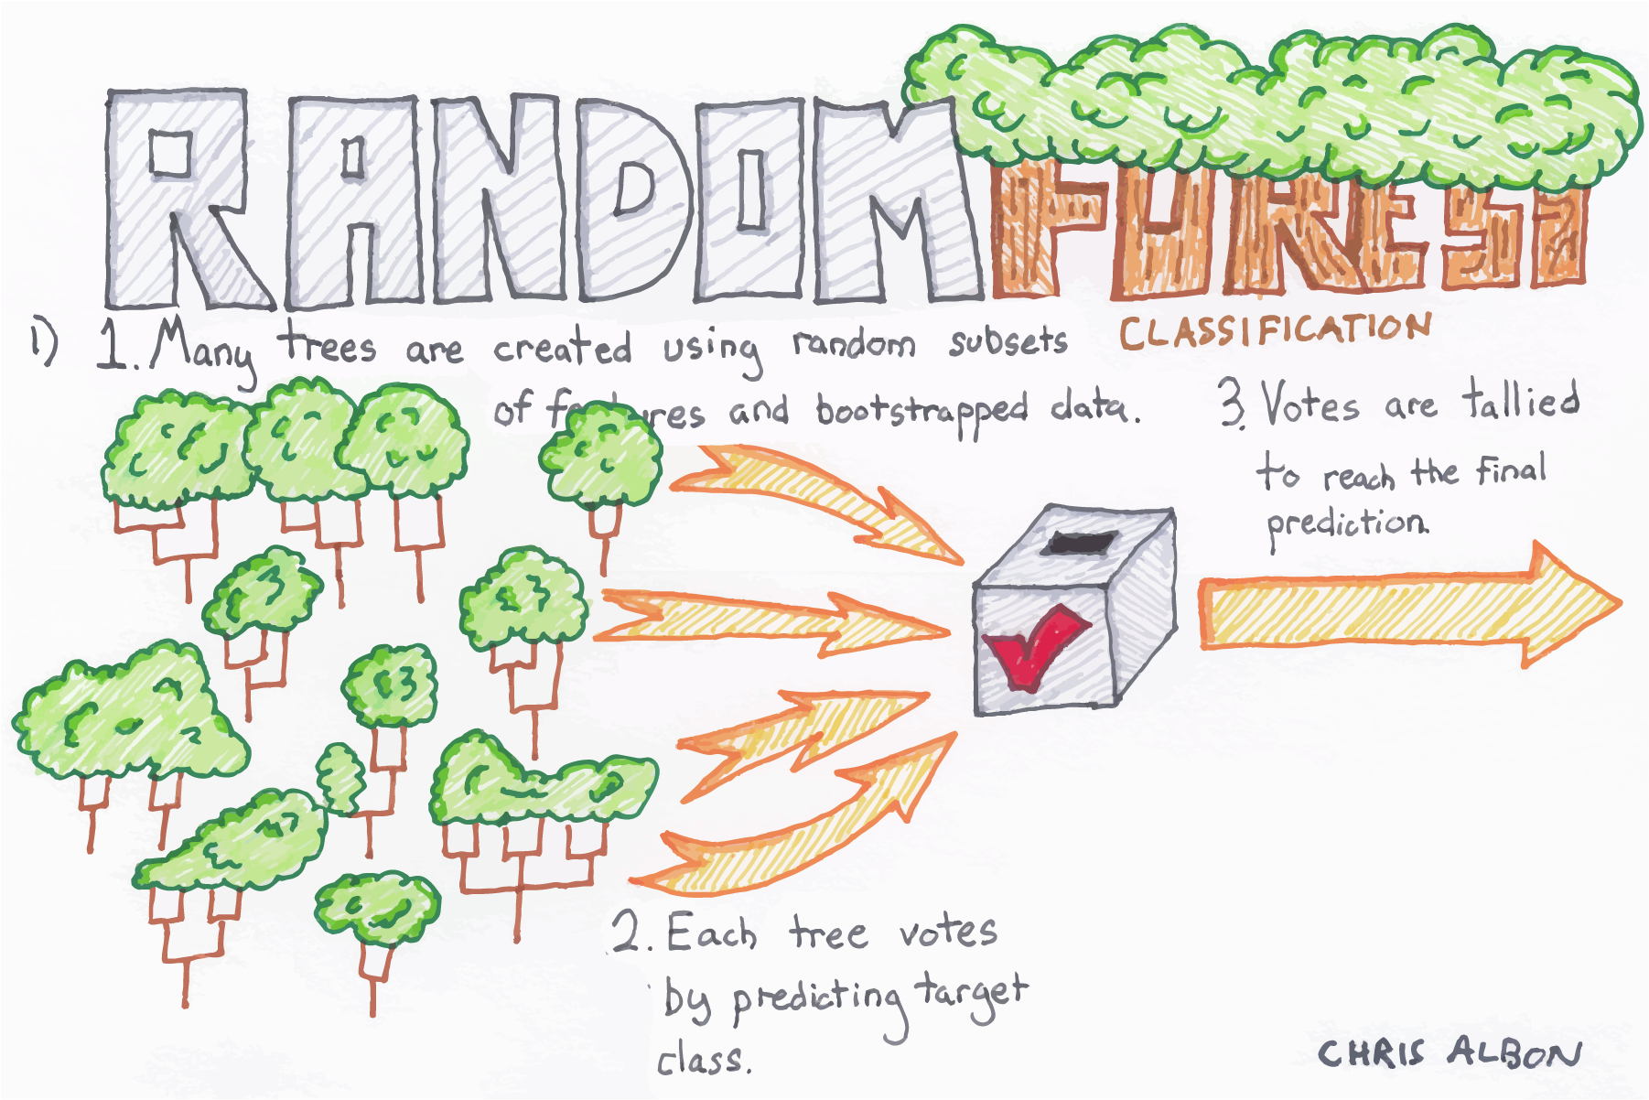
Random Forest
Consiste en un conjunto de varios modelos de Decision Trees, todos realizan una predicciòn sobre un mismo dataset. La respuesta final contempla el resultado de todos los modelos, generando una respuesta mucho más robusta que un solo clasificador.

Slide 45

Random Forest

Slide 46
Boosting

Slide 47
En qué consiste el Boosting?
El boosting consiste en combinar los resultados de varios clasificadores débiles para obtener un clasificador robusto.
Cuando se añaden estos clasificadores débiles, se lo hace de modo que estos tengan diferente peso en función de la exactitud de sus predicciones.
Luego de que se añade un clasificador débil, los datos cambian su estructura de pesos: los casos que son mal clasificados ganan peso y los que son clasificados correctamente pierden peso.

Slide 48
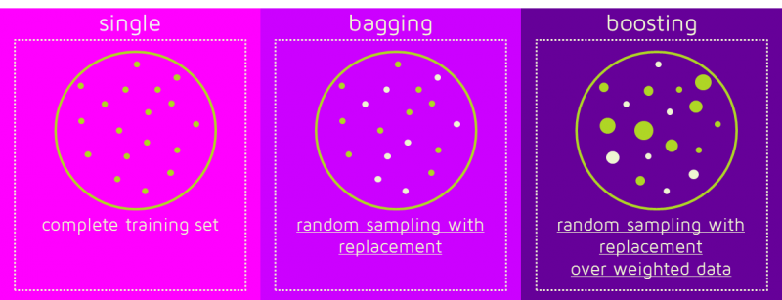
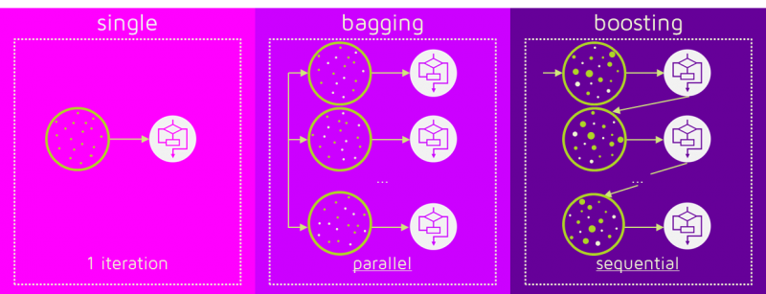

Slide 49
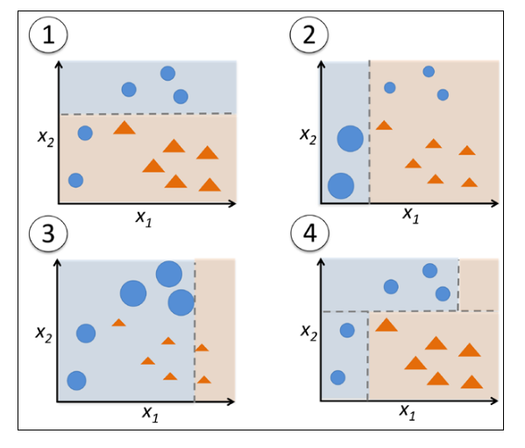
Adaboost
El modelo Adaboost
Training set
WL 1
WL 2
WL 3
Final Prediction
Construcción del algoritmo:
Elegir un “weak-learner”(árboles de bajo nivel)
Entrenarlo con todo el Training set
Identificar en qué instancias de entrenamiento la clasificación falla
Aprender de los errores: entrenar el siguiente “weak-learner” haciendo énfasis en las instancia de entrenamiento mal clasificadas
Repetir hasta conseguir el score deseado.
Modelo final: secuencia de “weak-learners “.

Slide 50
Gradient Boosting

Slide 51
Descenso del Gradiente
La idea de la potenciación del gradiente puede ser interpretado como un algoritmo de optimización en una función de coste adecuada.
Es decir, algoritmos que optimizan una función de coste sobre el espacio de función mediante la elección iterativa de una función (hipótesis débil) que apunta en la dirección del gradiente negativo.
Imlementaciones Famosas:
XGBoost (DMLC)
LightGBM (Microsoft)
Ejemplo Visual: http://arogozhnikov.github.io/2016/07/05/gradient_boosting_playground.html

Slide 52
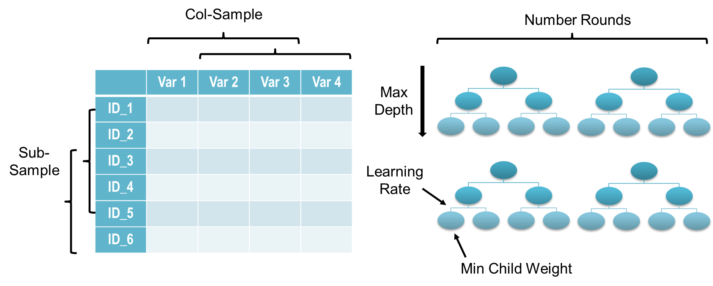
XGBoost – Definición de Parámetros

Slide 53

Graficar el Descenso del Gradiente

Slide 54
Ensembles de Modelos

Slide 55
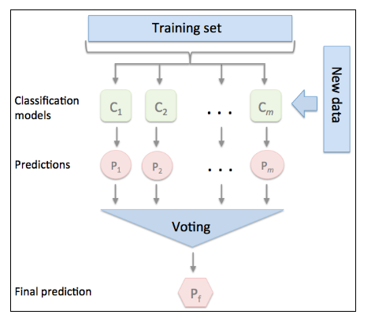
Ensemble de modelos por votación
Construcción del algoritmo:
Elegir el número de clasificadores a combinar
Separar el Training set en m subconjuntos
Entrenar los m clasificadores, cada uno con un subconjunto del Training set
Predicción del ensemble: votación por mayoría

Slide 56
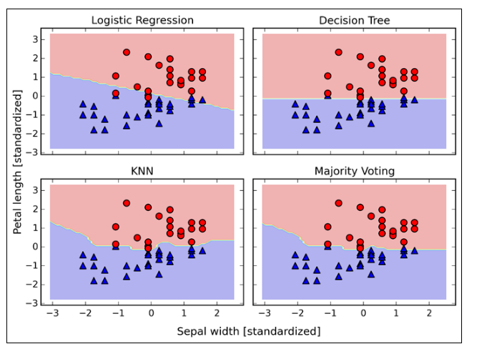
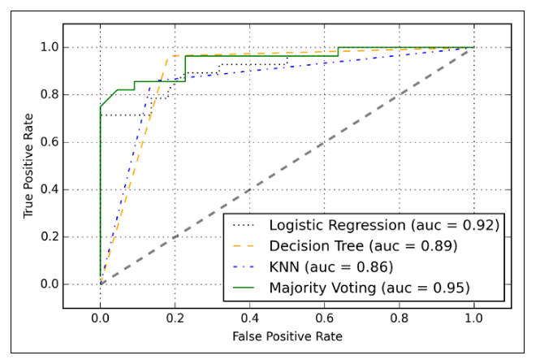
Ensemble de modelos por votación

Slide 57


